Slide 1
Microsoft Excel
Виконав студент групи ПІ-13-2
АНТОНІВ МИХАЙЛО

Slide 2
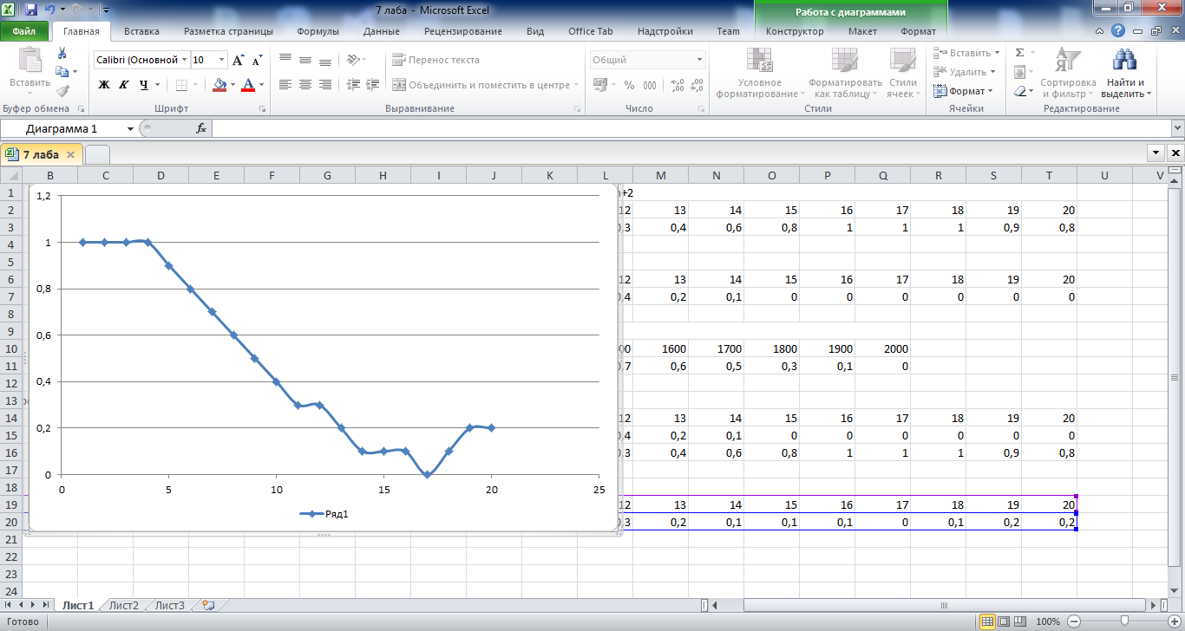
Варіант 15

Slide 3
Проведені типи тестування
Functional Testing
Non-Functional testing: UI
Non-Functional testing: Performance
Positive testing
Negative testing

Slide 4
Functional Testing
Task: Перевірити функцію додавання нового листа
Steps:
- Ввійти в програму
- В нижній панелі натиснути кнопку
- Перевірити чи в з’явився новий лист
Expected: Створено новий лист
Actual: Новий лист створено успішно

Slide 5
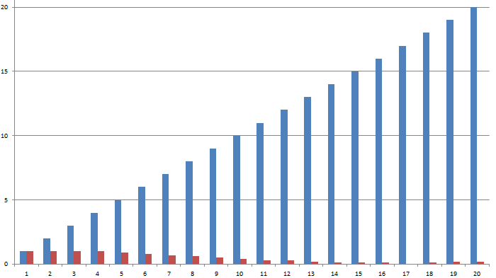
Functional Testing
Task: Перевірити функцію створення діаграми
Steps:
- Ввійти в програму
- Ввиділити необхідні клітинки
- Натиснути кнопку F11
- Перевірити чи з’явилась діаграма
Expected: Діаграму було створено
Actual: Діаграму створено успішно

Slide 6
Functional Testing
Task: Перевірити функцію додавання фігури
Steps:
- Ввійти в програму
- В меню натиснути вкладку «Вставка»
- Вибрати елемент «Фігури»
- Вибрати фігуру
- Натиснути в будь якому місці робочої області
- Перевірити чи було додано обрану фігуру
Expected: Обрана фігура була додана
Actual: Обрана фігура була додана успішно

Slide 7
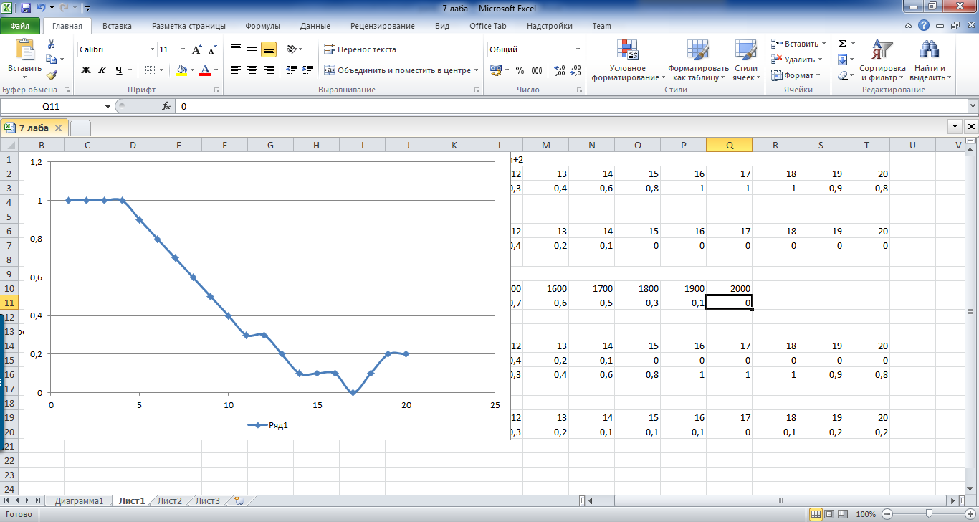
Non-functional: UI/UX Testing
Інтерфейс є надмірним та перебільшеним, передбачено весь основний функціонал, але також додано забагато функціоналу що ніколи не буде використовуватись

Slide 8
Non-functional: Performance Testing
Task: Система повинна відкрити документ, не пізніше ніж через 5 секунд після натискання на кнопку Edit.
Steps:
- Ввійти в додаток
- Вибрати файл для відкривання.
- Після натиснення кнопки «Edit» виміряти час відкриття документа з подальшою можливостю його редагування .
Expected: Файл відкриється для редагування
Actual: Файл для редагування був відкритий успішно

Slide 9
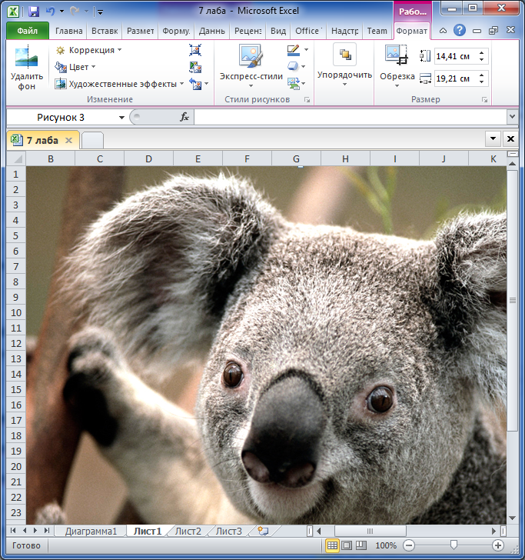
Positive Testing
Task: Додати зображення на новий лист
Steps:
- Ввійти в програму
- Перейти на вкладку «Вставка»
- Натиснути іконку «Рисунок»
- Вибрати файл
- Натиснути «Вставити»
- Перевірити зображення додано Expected: Зображення буде додано і відображено на екрані Actual: Зображення успішно додано

Slide 10
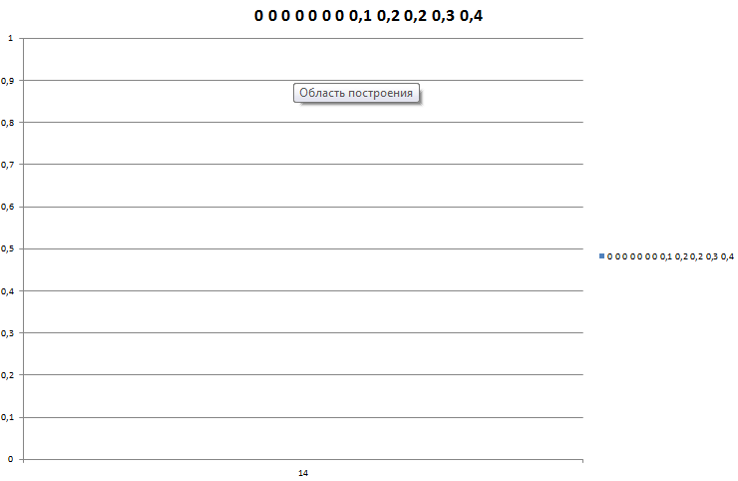
Negative Testing
Task: Побудувати діаграму по ряду чисел серед яких є символи
Steps:
- Ввійти в програму
- Виділити необхідні клітинки
- Натиснути кнопку F11
- Вибрати файл
- Натиснути Send
- Перевірити чи діаграма побудована правильно Expected: Буде виведено помилку про невірний формат даних Actual: Побудована беззмістовна діаграма . Deffect: Не виводиться попередження про невірний формат даних

Slide 11
Висновок
В результаті тестування було зроблено висновок про те, що Microsoft Excel є багатофункціональним програмним забезпечення для роботи з таблицями, проте функціонал такого ПЗ є надмірним, а інтерфейс неінтуїтивним

Slide 12
Дякую за увагу

